Slide 1
Tutorial Kalkulus Variable Jamak
23 Oktober 2021

Slide 2
Tentang Tutorial
Pelaksanaan :
Tutorial KVJ 2021 dilaksanakan selama 7 kali pertemuan, tiap hari Sabtu pukul 08.00-10.00 WIB
Tutorial dilaksanakan menggunakan Microsoft Teams dengan kode sebagai berikut: ey8asfs
Akan dibuat 2 sesi, sesi pertama pemaparan materi di channel general, sesi kedua untuk latihan soal di kelompok-kelompok kecil dengan 2 tutor
Tiap sesi akan dilaksanakan selama ± 1 jam, dengan jeda 10 menit per sesi
Tutorial tidak akan memberikan PR, tetapi akan ada latihan soal yang dikumpulkan lewat gform sebagai pengganti presensi.

Slide 3
Bahasan pertemuan ini
Pengenalan vektor
Operasi dot product
Pengenalan matriks
Determinan matriks
Operasi cross product
Sistem persamaan linear

Slide 4
Vektor
B
Vektor: ruas garis yang mempunyai panjang/besaran dan arah.
(e.g gaya, kecepatan, perpindahan)
ū
Vektor dinotasikan dengan huruf kecil dengan garis di atasnya seperti ū atau dua huruf besar yang melambangkan titik pangkal dan titik ujung vektor dengan tanda anak panah di atasnya seperti AB,
A

Slide 5
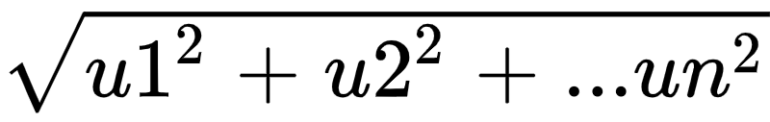
Vektor
Panjang Vektor
||ū||=
Vektor Nol
||ū||= 0
Ex: ū = (0,0,0)
Vektor Satuan
||ū||= 1
Ex: ū = (0,0,1)

Slide 6
Operasi Vektor
Penjumlahan vektor
Perkalian dengan skalar
Dot product
Cross product

Slide 7
Penjumlahan Vektor
Perkalian dengan Skalar
a + b = [a1+b1, a2+b2,...,an+bn]
ca = [ca1, ca2,...,can]
b
c
a
a
b
a
2a
-a
½ a
c(a + b) = ca + cb
(c + k)a = ca + ka
c(ka) = (ck)a
1a = a
||ca|| = |c| ||a||
a + b = b + a
(u + v) + w = u + (v + w)
a + 0 = 0 + a = a
a + (-a) = 0

Slide 8
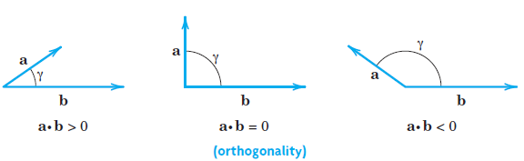
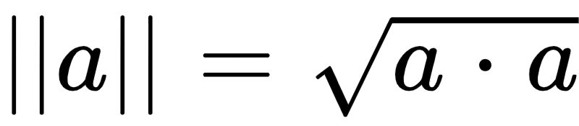
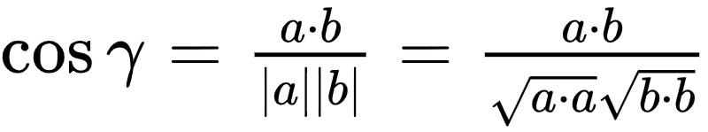
Dot Product/Inner Product
a · b = a1b1 + a2b2 + … + anbn
a · b = |a||b| cos ℽ
Panjang Vektor
Sudut antara 2 vektor

Slide 9
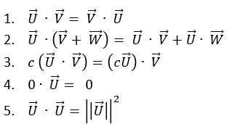
Sifat dot Product
Notes:
Komutatif - distributif - skalar - zero vector - skalar vector

Slide 10
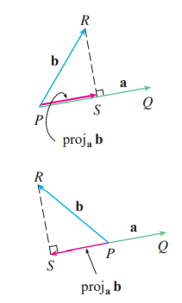
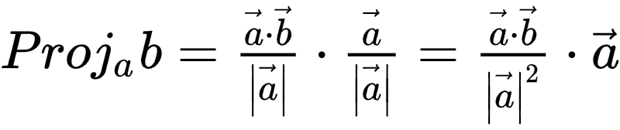
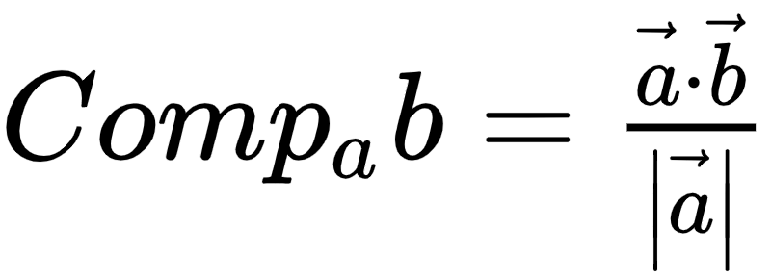
Proyeksi Vektor
Projeksi vektor dari vektor b terhadap vektor a
Projeksi skalar dari vektor b terhadap vektor a
Notes:
Comp = component

Slide 11
Matriks
Matriks: sekumpulan bilangan yang disusun berdasarkan baris dan kolom, serta ditempatkan di dalam tanda kurung
n
1 | 2 | 0
2 | 1 | 3
3 | 4 | 1
m
Ukuran dari matriks menunjukkan banyaknya baris dan banyaknya kolom. Matrik dengan n baris dan m kolom disebut matrik n × m.
Kalo ini matriks mxn.

Slide 12
Jenis-Jenis Matriks
1 | 2 | 3
2 | 4 | 6
3 | 7 | 5
1
2
3
1 | 0 | 0
0 | 2 | 0
0 | 0 | 3
1 | 2 | 3
Matriks Persegi
Matriks Kolom
Matriks Baris
Matriks Diagonal

Slide 13


Jenis-Jenis Matriks
1 | 2 | 6
0 | 1 | 3
0 | 0 | 1
1 | 0 | 0
2 | 1 | 0
3 | 4 | 1
1 | 4 | 5
4 | 2 | 0
5 | 0 | 3
2 | -2 | -4
-1 | 3 | 4
1 | -2 | -3
Matriks Segitiga
Matriks Simetri
Matriks Indempoten

Slide 14
Operasi Matriks
Perkalian dengan skalar
Penjumlahan
Perkalian
Transpose

Slide 15
Perkalian dengan Skalar
Penjumlahan Matriks
a11 | ... | a1m
... | ... | ...
an1 | ... | anm
ka11 | ... | ka1m
... | ... | ...
kan1 | ... | kanm
a11 | ... | a1m
... | ... | ...
an1 | ... | anm
b11 | ... | b1m
... | ... | ...
bn1 | ... | bnm
k
=
+
a11 + b11 | ... | a1m + b1m
... | ... | ...
an1 + bn1 | ... | anm + bnm
=
A + B = B + A
(A + B) + C = A + (B + C)

Slide 16
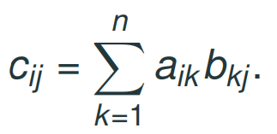

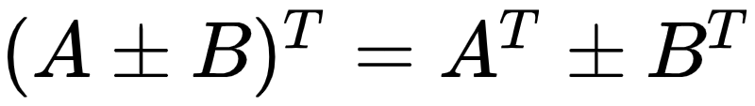
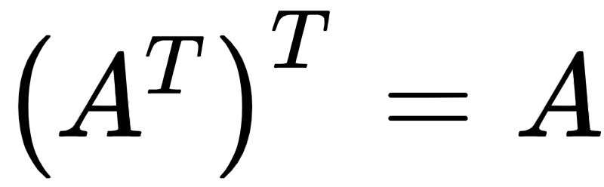
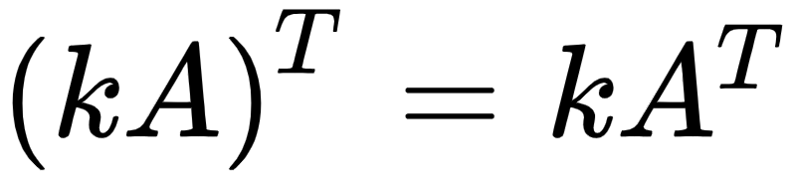
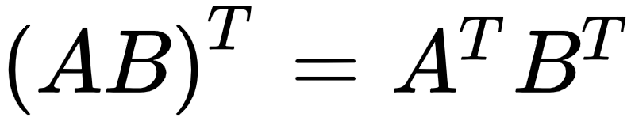
Perkalian Matriks
Transpose Matriks
a11 | ... | a1m
... | ... | ...
an1 | ... | anm
b11 | ... | b1m
... | ... | ...
bn1 | ... | bnm
a11 | ... | a1m
... | ... | ...
an1 | ... | anm
x
A =
c11 | ... | c1m
... | ... | ...
cn1 | ... | cnm
a11 | ... | an1
... | ... | ...
a1m | ... | anm
=
=
(AB)C = A(BC)
A(B + C) = AB + BC
(A + B)C = AC + BC
AB ≠ BA
IA = AI, I = Matriks Indentitas

Slide 17
Determinan Matriks
Diberikan matriks A_{n×n}
1. Hitung matriks minor M_{n×n} dari matriks A_{n×n}
2. Ubah matriks minor M_{n×n} menjadi matriks kofaktor C_{n×n}
3. Determinan matriks |A| = a₁₁c₁₁ + a₁₂c₁₂ + · · · + a_{1n}c_{1n}

Slide 18
Tentukan determinan dari matriks A
1 | 3 | 2
4 | 2 | 1
2 | 1 | 2
A =

Slide 19
Hitung matriks minor
1 | 3 | 2
4 | 2 | 1
2 | 1 | 2
m₁₁=
= (2 × 2) - (1 × 1) = 3
1 | 3 | 2
4 | 2 | 1
2 | 1 | 2
3 | 6 | 0
4 | -2 | -5
-1 | -7 | -10
m₁₂=
= (4 × 2) - (2 × 1) = 6
M =
1 | 3 | 2
4 | 2 | 1
2 | 1 | 2
m₃₃=
= (1 × 2) - (4 × 3) = -10

Slide 20
Mengubah matriks minor menjadi matriks kofaktor
3 | 6 | 0
4 | -2 | -5
-1 | -7 | -10
(-1)^{i+j}m_{ij}
3 | -6 | 0
-4 | -2 | 5
-1 | 7 | -10
M =
C =

Slide 21
Determinan matriks |A|
1 | 3 | 2
4 | 2 | 1
2 | 1 | 2
3 | -6 | 0
-4 | -2 | 5
-1 | 7 | -10
A =
C =
|A| = a₁₁c₁₁ + a₁₂c₁₂ + · · · + a_{1n}c_{1n}
|A| = (1 × 3) + (3 × (-6)) + (2 × 0)
|A| = 3 - 18 = -15

Slide 22
Sifat Determinan
Diketahui matriks A berukuran n × n dan determinan |A| dari A, maka berlaku sifat-sifat berikut:
1. Jika matriks B = A T , maka |B| = |A|.
2. Jika matriks B adalah matriks yang dihasilkan dari menukar dua baris atau dua kolom dari matriks A, maka |B| = −1|A|.
3. Jika satu baris atau satu kolom di matriks A adalah 0, maka |A| = 0.
4. Jika matriks A memiliki dua baris atau dua kolom yang sama, maka |A| = 0.
5. Jika matriks B adalah matriks yang dihasilkan dari mengkalikan salah satu baris atau kolom dari matriks A dengan konstanta c, maka |B| = c|A|.
6. Jika matriks B adalah matriks yang dihasilkan dari menambahkan suatu baris atau kolom dari perkalian baris atau kolom lain dengan suatu konstanta, maka |B| = |A|.

Slide 23
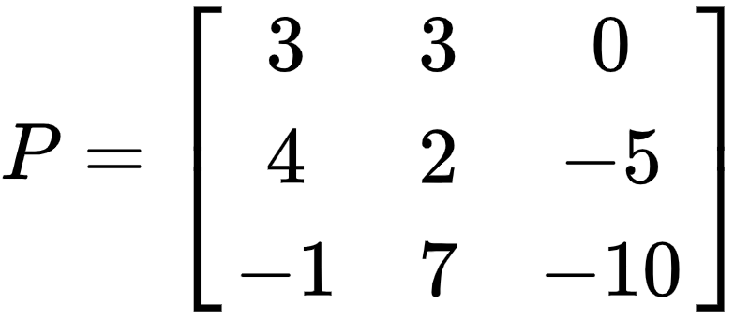
Contoh Soal 1
Diketahui vektor a dan b
Vektor a = 2i + 7j -5k
Vektor b = 4i + 2k
Vektor c = 2a - 3b
Tentukan vektor c dalam (i, j, k) !
Diketahui vektor u dan v
Vektor u = [2, 1, -4]
Vektor v = [4, -2, 9]
Tentukan sudut yang diapit vektor u dan v
Vektor m = [-1, 2, 1] dan vektor n = [3, -2, 1]
Tentukan proyeksi skalar vektor m terhadap n!
4. Tentukan determinan dari matriks P

Slide 24
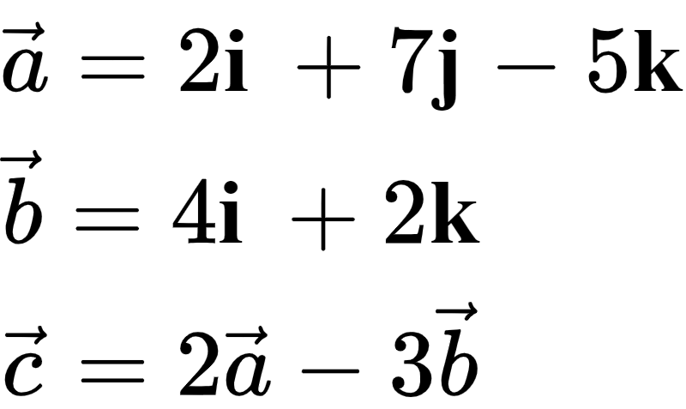
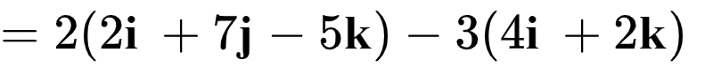
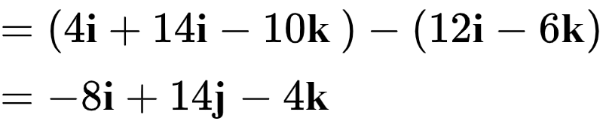
Jawaban Contoh Soal 1
Pembahasan no 1
Notes:
Ntar revisi

Slide 25
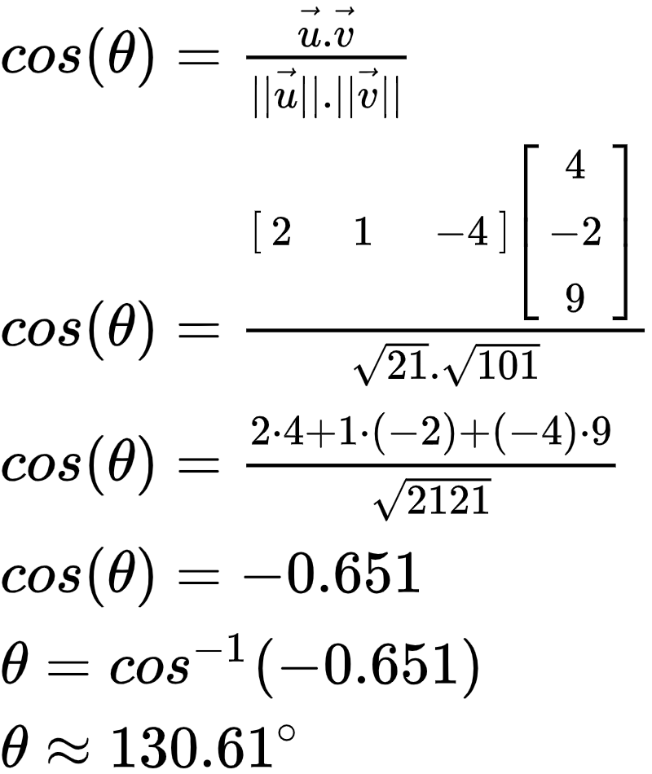
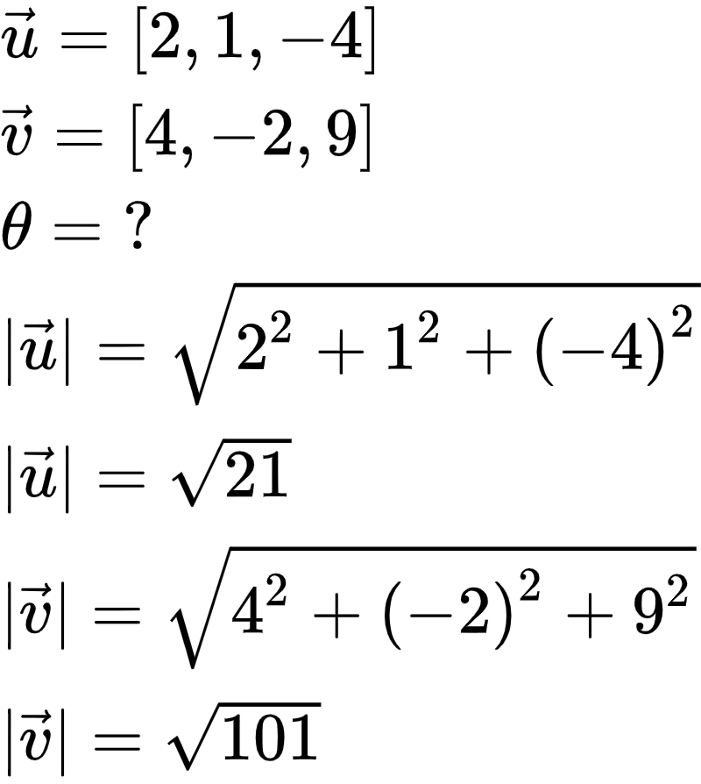
Jawaban Contoh Soal 1
Pembahasan no 2
Notes:
Ntar revisi

Slide 26
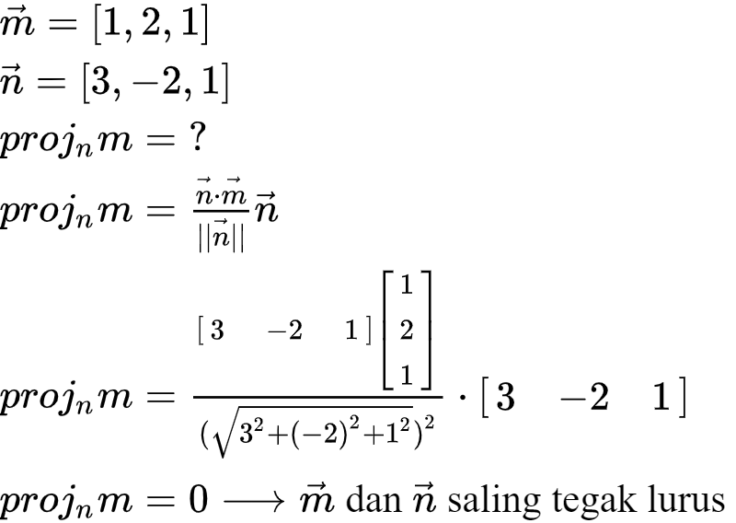
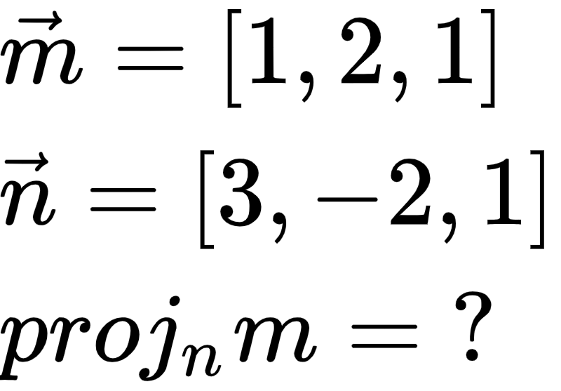
Jawaban Contoh Soal 1
Pembahasan no 3

Slide 27
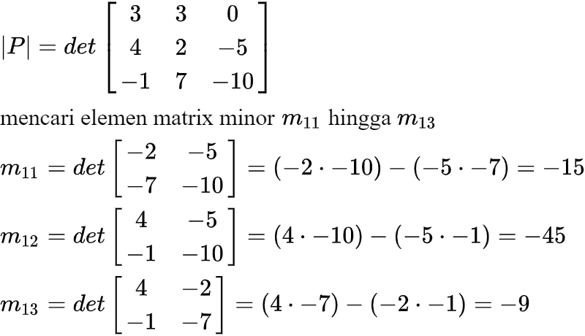
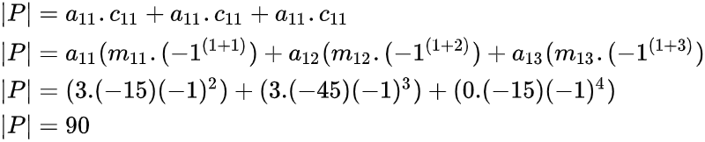
Jawaban Contoh Soal 1
Pembahasan no 4 (pakai metode matriks minor kofaktor)

Slide 28
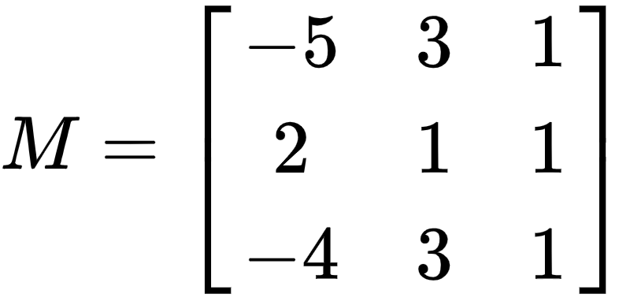
Latihan Soal 1
Diketahui vektor m dan n
Vektor m = [5, -2, 1]
Vektor n = [-6, -2, 4]
Tentukan vektor p dimana p = -2m + 0.5n
Tentukan sudut antara vektor m dan n
Tentukan proyeksi skalar dan vektor antara vektor m dan n
2. Tentukan determinan dari matrix M

Slide 29
Istirahat Sebentar

Slide 30
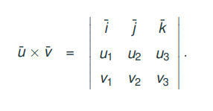
Cross Product
Jika kita ketahui bahwa dot product merupakan skalar, maka dikenalkan suatu cross product yang merupakan suatu vektor. Diketahui vektor u¯ = (u1, u2, u3) dan v¯ = (v1, v2, v3), cross product dari u¯ dan v¯ dinotasikan dengan u¯ × v¯, didefinisikan dengan

Slide 31
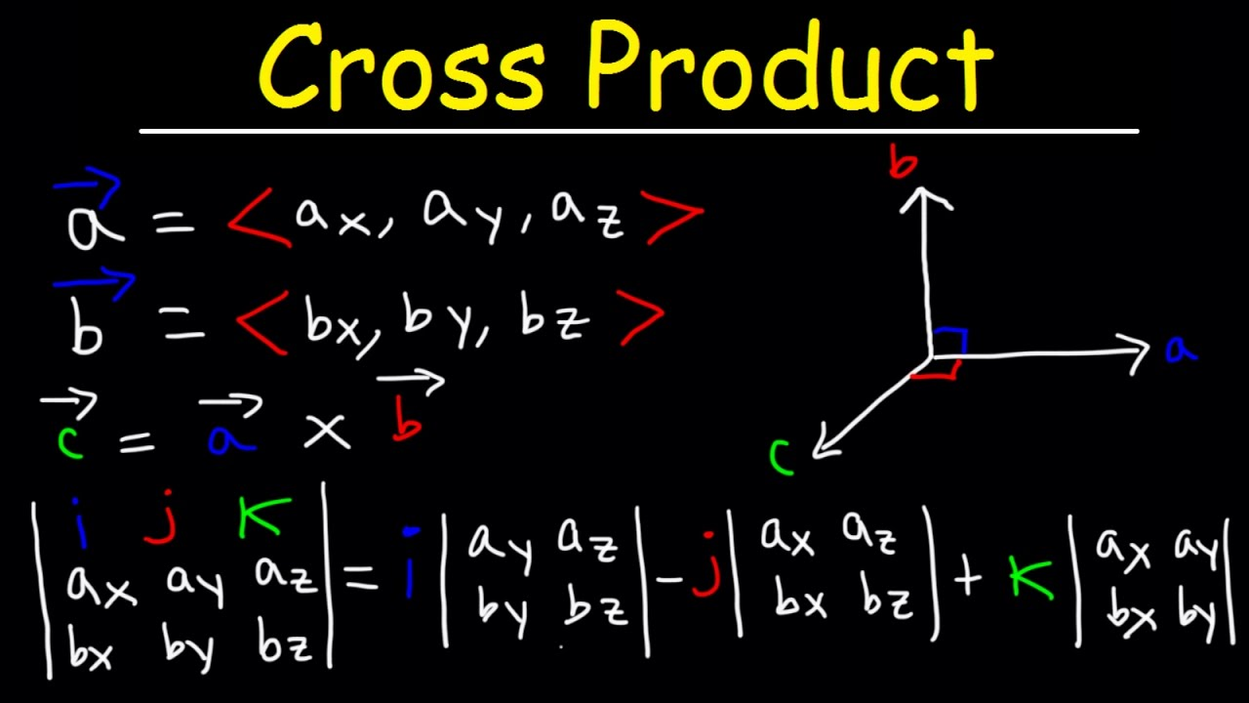

Slide 32
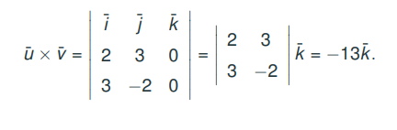
Contoh Soal 1
1. Diberikan vektor u¯ = (2, 3, 0) dan v¯ = (3, −2, 0). Tentukan u¯ × v¯.
Jawaban:

Slide 33
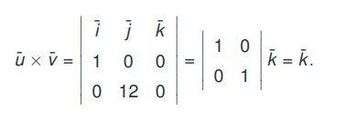
Contoh Soal 2
2. Diberikan vektor u¯ = (1, 0, 0) dan v¯ = (0, 12, 0). Hitung ¯u × ¯v
Jawaban:

Slide 34
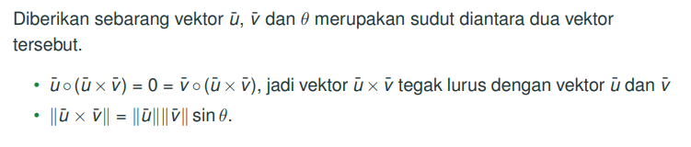
Sifat-sifat cross product

Slide 35
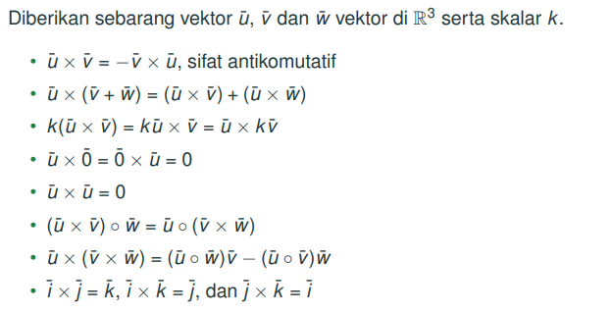
Teorema Dua buah vektor di R^3 sejajar jika dan hanya jika u¯ × v¯ = 0

Slide 36
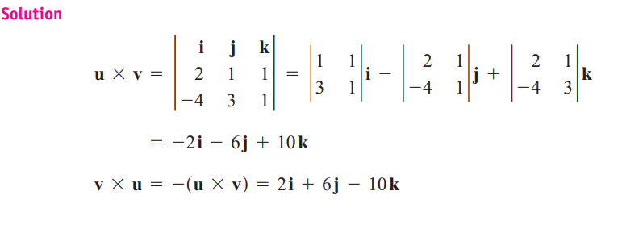
Contoh soal 3
Hitung U x V dan V x U, apabila
U = 2i + j + k
V = -4i + 3j +k

Slide 37
Latihan Soal 2
Diberikan vektor u = (1, 0, 0) dan v = (0, 12, 0).
Tentukan u × v dan ||u × v||

Slide 38
Persamaan Linear
Terdapat tiga kemungkinan solusi Sistem (1):
▶ Tidak ada solusi.
▶ Terdapat tepat satu solusi
▶ Terdapat tak berhingga banyaknya solusi.
Apabila banyak variabel lebih besar dari banyaknya persamaan, yakni n > m, maka dapat dipastikan terdapat tak berhingga banyaknya solusi. Solusi dapat dinyatakan dalam setidaknya m − n parameter

Slide 39
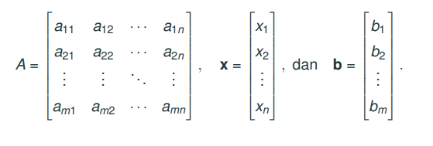
Sistem persamaan linear (1) dapat dinyatakan ke dalam bentuk persamaan matriks berikut:
Ax=b
Sistem persamaan linear Ax=b disebut homogen jika b = 0 dan disebut tak homogen jika b ≠ 0

Slide 40
Teorema Diberikan matrik berukuran n × n.
1. Jika |A| ≠0, maka SPL Ax=b mempunyai solusi tunggal dan solusinya x = A −1 b.
2. Jika |A|≠0, maka SPL Ax=0 mempunyai solusi trivial, yaitu x=0.
3. Jika |A| = 0, maka SPL Ax=b mempunyai solusi non-trivial.
4. Jika |A|≠ 0, maka SPL Ax=b umumnya tidak mempunyai solusi.
Di (4), sistem disebut konsisten jika sistem mempunyai solusi dan disebut tidak konsisten jika sistem tidak memiliki solusi.

Slide 41
Salah cara untuk menyelesaikan sistem persamaan linear yang berbentuk Ax=b adalah dengan inverse matriks. Berikut langkah-langkah untuk menghitung inverse matriks: Diberikan matriks A(n×n).
1. Hitung matriks minor Mn×n dari matriks An×n.
2. Ubah matriks minor Mn×n menjadi matriks kofaktor Cn×n.
3. Ubah matrik kofaktor Cn×n menjadi matriks adjoin Adj(A) dengan cara mentranspose matriks kofaktor Cn×n.
4. Bagi matriks adjoin Adj(A) dengan |A|.

Slide 42

Cari inversenya

Slide 43
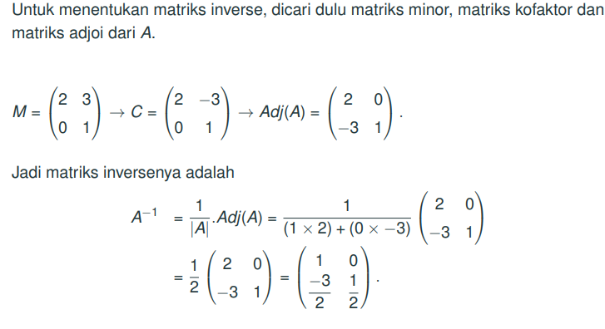
Penyelesaian

Slide 44
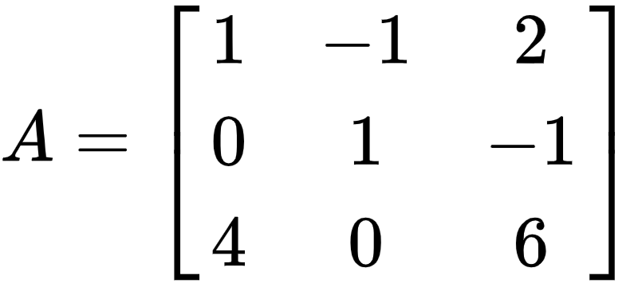
Contoh Soal 3
Carilah inverse dari matrix A berikut

Slide 45
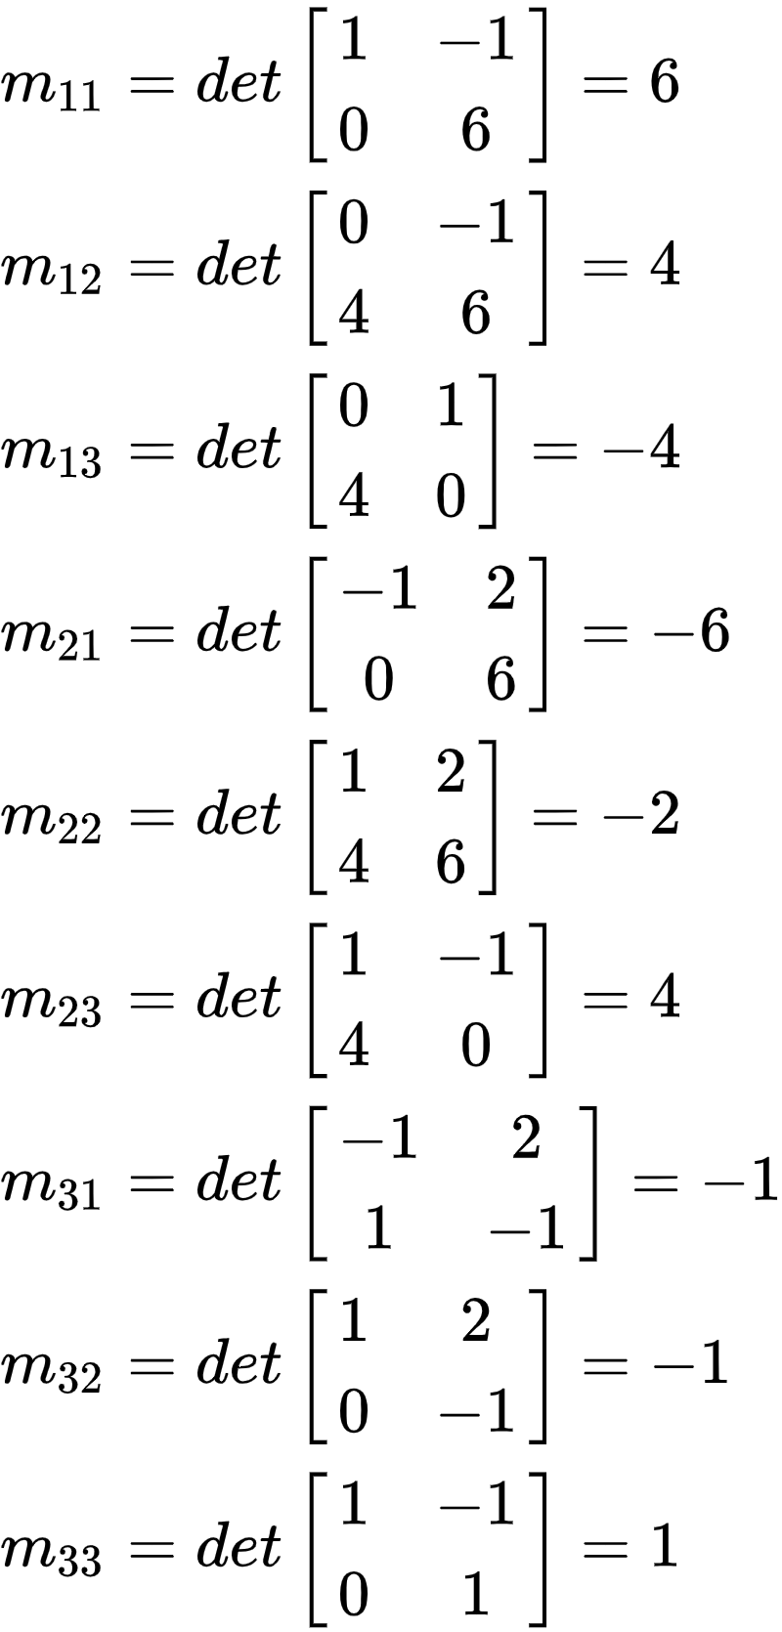
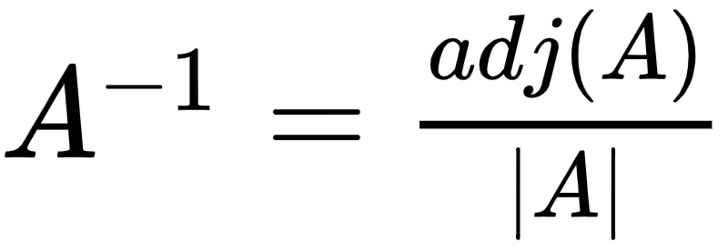

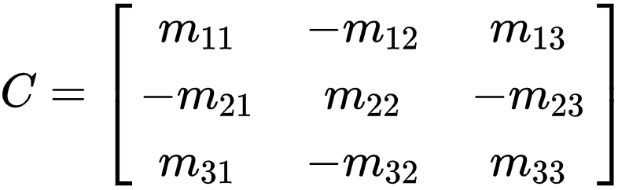
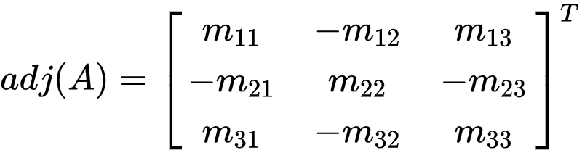
Jawaban Contoh Soal 3
Elemen m11 s/d m33 adalah elemen matriks minor (tinjau lagi Slide 20 ya :D)
Step 1. Mencari adj(A)

Slide 46
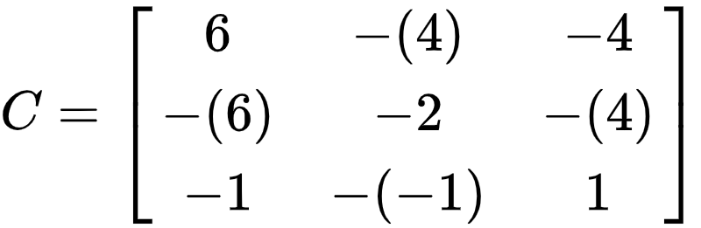
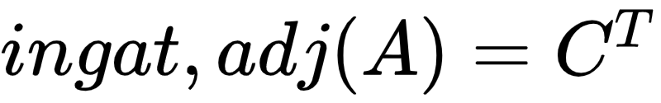
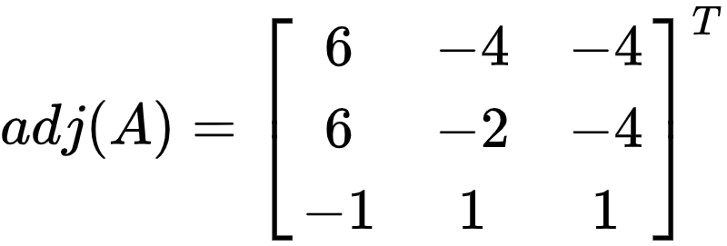
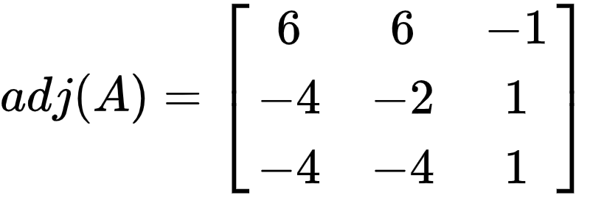
Jawaban Contoh Soal 3
Belum selesai ya, xixi
Lanjut ke step 2

Slide 47
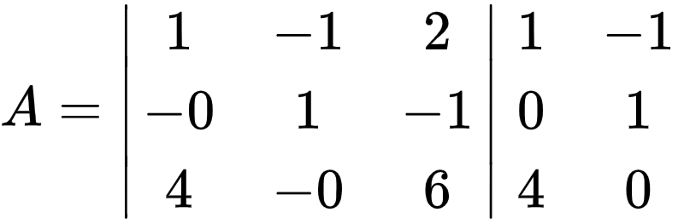
Jawaban Contoh Soal 3
Step 2. Mencari determinan matriks A
Boleh pakai metode matrix minor-kofaktor atau aturan sarus (yg ini aturan sarus)
IAI= (1 x 1 x 6) + (-1 x -1 x 4) + (0)- (4 x 1 x 2) - (0) - (0)
IAI = 6 + 4 - 8
IAI = 2
| |
(-)
(-)
(-)
(+)
(+)
(+)
Notes:
tq

Slide 48
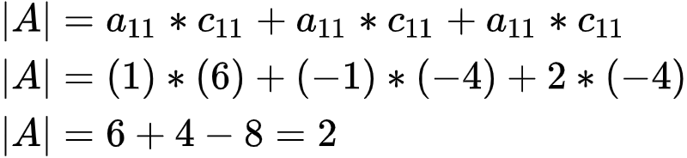
Jawaban Contoh Soal 3
Step 2. Mencari determinan matriks A
Boleh pakai metode matrix minor-kofaktor atau aturan sarus (yg ini matriks minor - kofaktor)
Notes:
tq

Slide 49
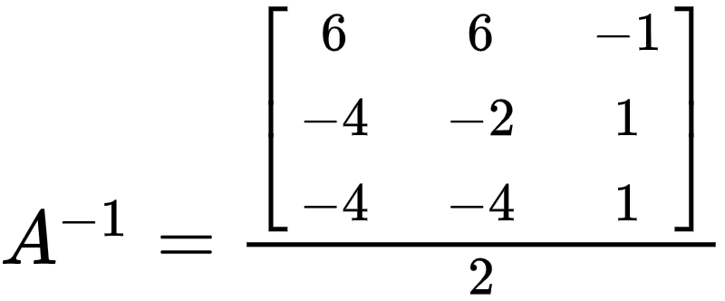
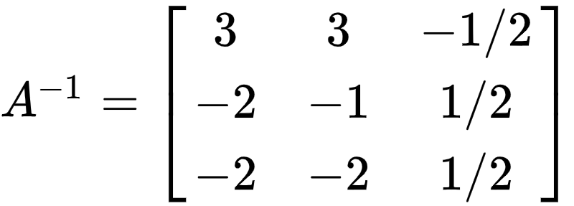
Jawaban Contoh Soal 3
Step 3. Cari invers Matriksnya
yeay!

Slide 50
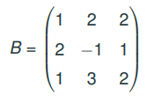
Latihan Soal 3
Tentukan matriks inverse dari matriks berikut

Slide 51
Pengerjaan Latihan Soal
Latihan Soal ada di slide 28, 36, dan 49
Dikerjakan selama 25 menit+toleransi 5 menit=30 menit
Dikumpulkan melalui google form
Format penamaan NIU_Nama

